Slide 1
24 hour game
Создатели проекта:
Былинин Всеволод Александрович
Борисов Иван Денисович
Назаров Данил Андреевич

Slide 2
Введение
Идеей нашего проекта было создание собственной игры, в которую можно было бы играть в свободное время.
Эта версия готова на 90%, но основы сделаны.
Мы вдохновились игрой War Thunder и захотели создать игру про самолеты. У нас не было возможности реализовать 3d шутер с танками и самолетами, поэтому мы его реализовали в 2D.(к сожалению танки у нас пока недоступны, но мы обещаем что в следующем игре танки появятся.)

Slide 3
Библиотеки
Для реализации проекта мы использовали такие библиотеки, как: pygame, sys, sqlite3, random
pygame, sys - отвечают за основную реализацию игры
sqlite - хранение рекордов
random - отвечает за спаун ракет, облаков

Slide 4
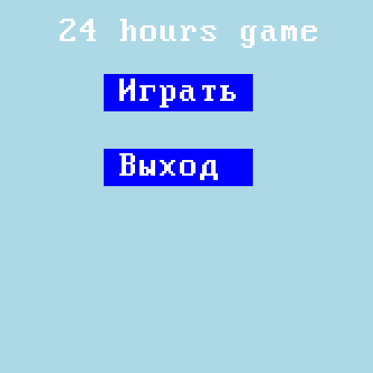
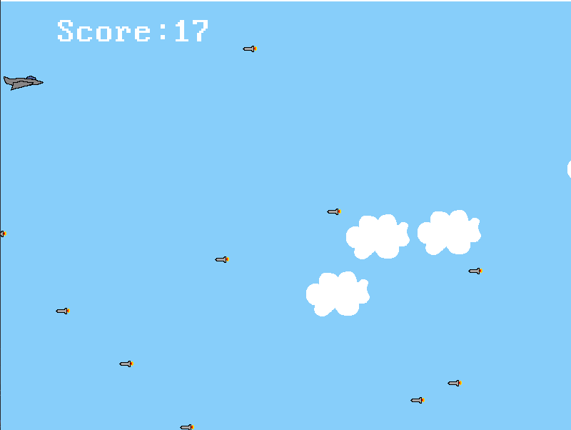
Скриншоты некоторых окон:
Главное меню
Окно игры:

Slide 5
Доработки:
Ближайшие обновления:
Добавление магазина скинов: Скины ракет Скины самолётов
Внутриигровую валюту
Добавим ускорители
Дополнительные жизни
В далеком будущем возможен мультиплеер и кроссплатформенный гейминг

Slide 6
Спасибо за внимание:

